Slide 1

Programa de Ingeniería de Sistemas
Gerencia de la Tecnología de la Información
Sesión 3
Tema:
Procesos empresariales.

Slide 2
Resultado de aprendizaje
Evidencia de aprendizaje
Conoce los conceptos relacionados en la implementación de tecnologías de información en una organización.
Prueba de Nivel de Logro.

Slide 3
Procesos empresariales
Arquitecturas del negocio, procesos y entidades.
Framework de Zachman.
The Open Group Architecture Framework (TOGAF).

Slide 4
Revisa el siguiente video:
Gestión por procesos:
https://www.youtube.com/watch?v=B1uynyY0rPc

Slide 5
Después de haber visualizado el video en la slide anterior, reflexionamos y respondemos las siguientes interrogantes:
01
¿Qué son los procesos empresariales?
¿Cree usted que la gestión por procesos es importante?
02

Slide 6
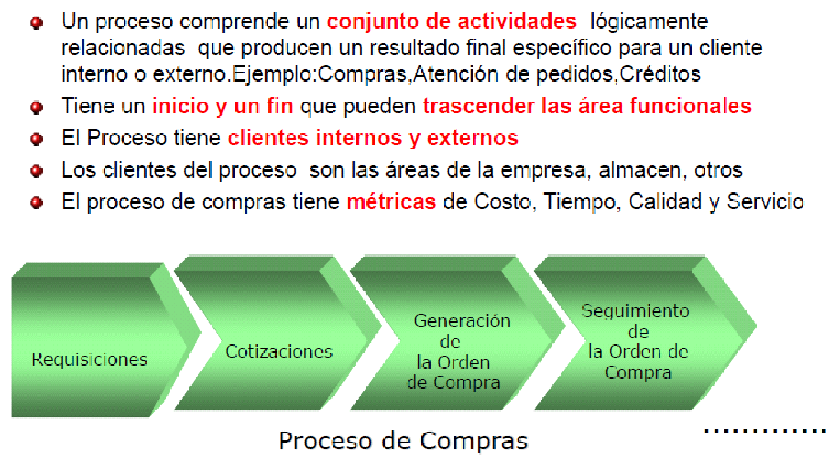
Procesos empresariales
Gerencia de la TI – Sesión 3

Slide 7
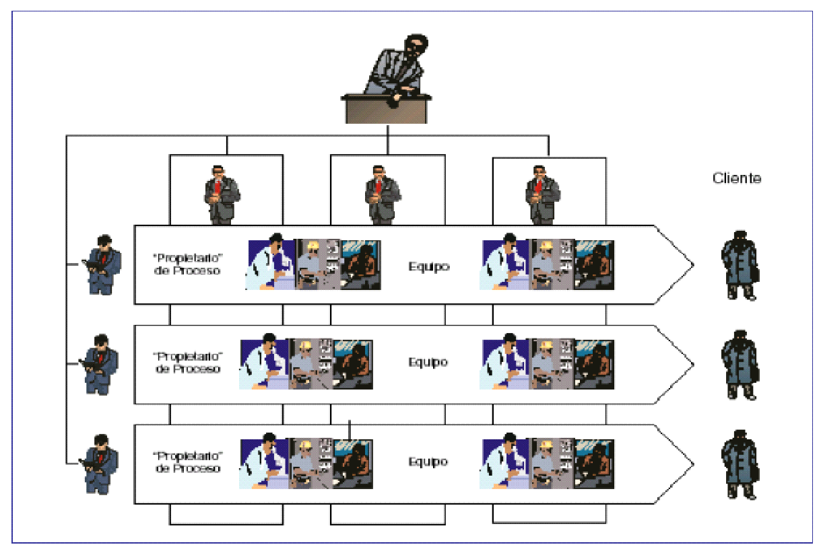
Procesos empresariales
Enfoque en procesos
Gerencia de la TI – Sesión 3

Slide 8
Procesos empresariales
Métodos
Cultura Organizacional
Entradas
Proceso
Planta Trabajo
Salidas
Insumos
Personas
Productos
Personas
Gerencia de la TI – Sesión 3
Tecnología
Knowhow
Maquinarias
* Valor Agregado
Mat. Indirectos
Mano Obra
* Delimitación de fronteras
* Medir productividad

Slide 9
Procesos empresariales
Centrado en Organización
- Empleados son el problema
- Hacer mi trabajo
- Comprender mi trabajo
- Cambiar al Empleado
- Controlar al Empleado
- Quien cometió el error
- Corregir errores
Centrado en el Proceso
- Procesos son el Problema
- Ayudar a que se realicen cosas
- Mi trabajo en el Proceso
- Cambiar el Proceso
- Desarrollar a la Persona
- Que hizo que el error pase
- Reducir la Variación
Gerencia de la TI – Sesión 3

Slide 10
Procesos empresariales
Definir Requerimientos del Cliente
CTQ
Determinar los requerimientos del cliente y los procesos claves
y características críticas para la Calidad.
Físicos
Dimensiones
Químicos
Tiempo
Temperatura
Otros …
Gerencia de la TI – Sesión 3
1.625 +/- .005
Producto /
Servicio
.875 DIA +/- .001
Key

Slide 11
Procesos empresariales
Que espera el Cliente
Exigencias mayores por competitividad (no solo productos)
Mayor cultura de servicio
Vendedores amables
Facturas legibles y exactas
Personal de servicio sensible y competente
Teléfono 2do timbrazo sin llamadas en espera
Buena imagen solo se consigue con una coordinación muy superior
No dejar al azar los millones posibles momentos de la verdad que se presentan con los clientes
Gerencia de la TI – Sesión 3

Slide 12
¿Porque centrarse en los
procesos de la empresa?
- Orientarse al cliente
- Permite controlar el cambio
- Aumenta la competitividad
- Permite manejo efectivo de interacciones
- Previene errores y ayuda a corregirlos
- Desarrolla completamente la evaluación
- Preparación de la organización para el futuro
Gerencia de la TI – Sesión 3

Slide 13
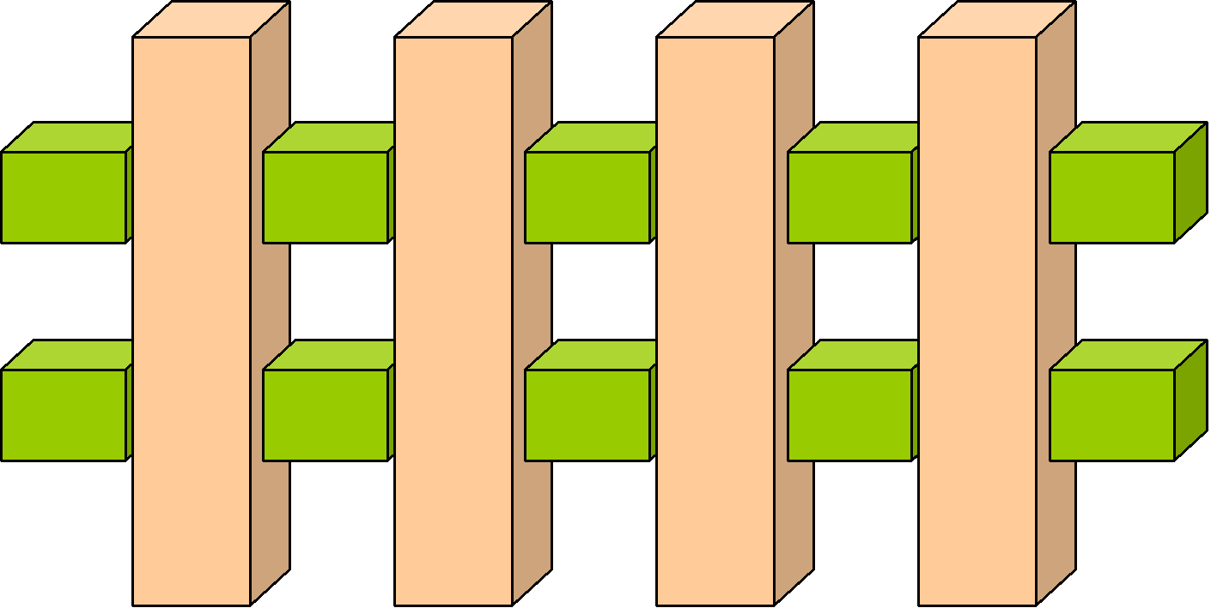
Funciones Vs Procesos Horizontales
Organización
Verticales
Organización
Gerencia de la TI – Sesión 3
Flujo de trabajo
Procesos
Horizontales

Slide 14
Procesos empresariales
Los procesos normalmente son horizontales. A los clientes no les interesa que area funcional sea responsable.
Características de todo Proceso:
- Debe agregar valor
- Debe estar bien delimitado
- Debe poder ser medible (productividad)
Se requiere que todos los procesos se consideren en el contexto de una visión de conjunto
Cliente interno / externo
Gerencia de la TI – Sesión 3

Slide 15
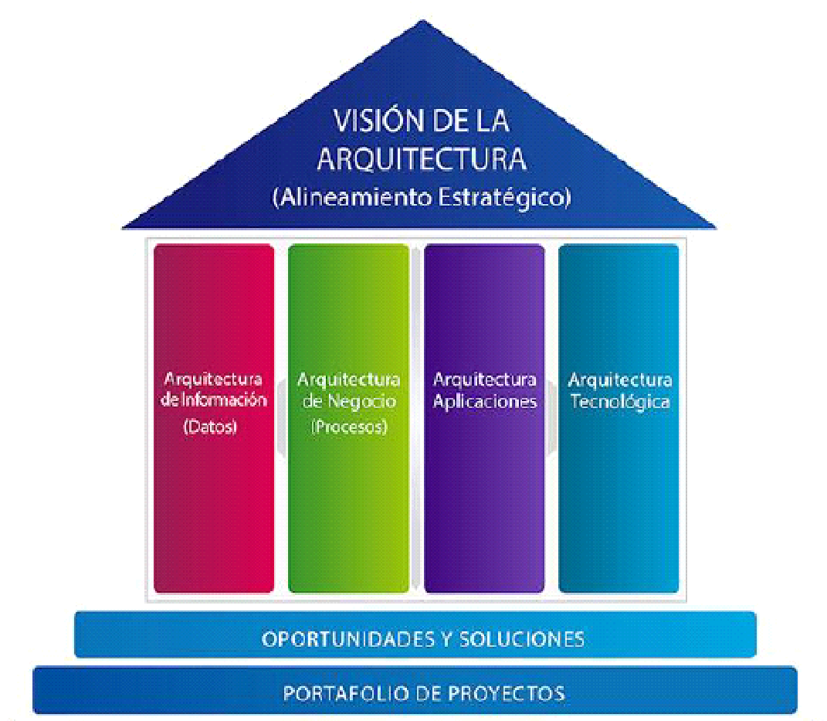
Arquitecturas del negocio
Gerencia de la TI – Sesión 3

Slide 16
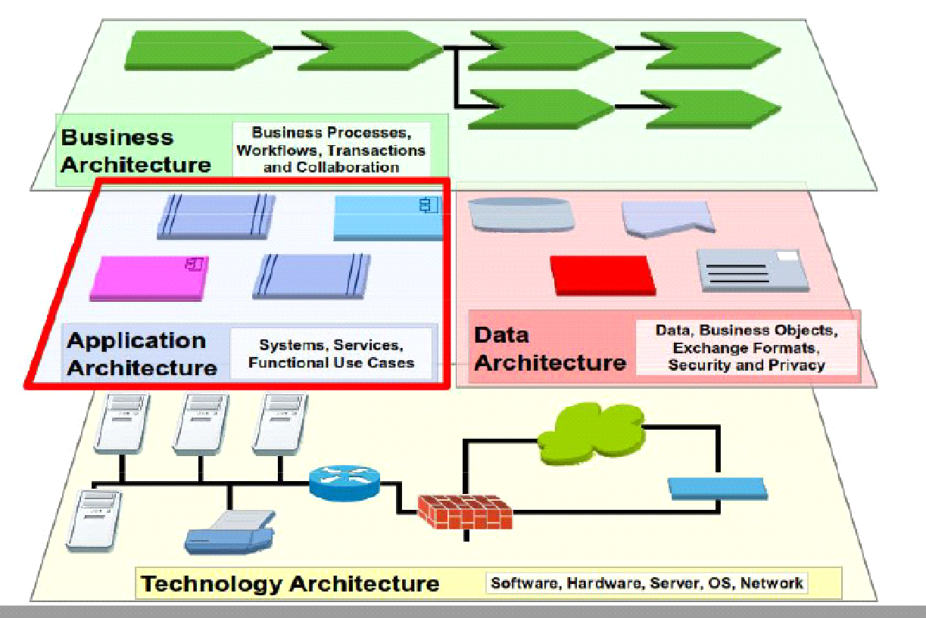
Arquitecturas del negocio
Gerencia de la TI – Sesión 3

Slide 17
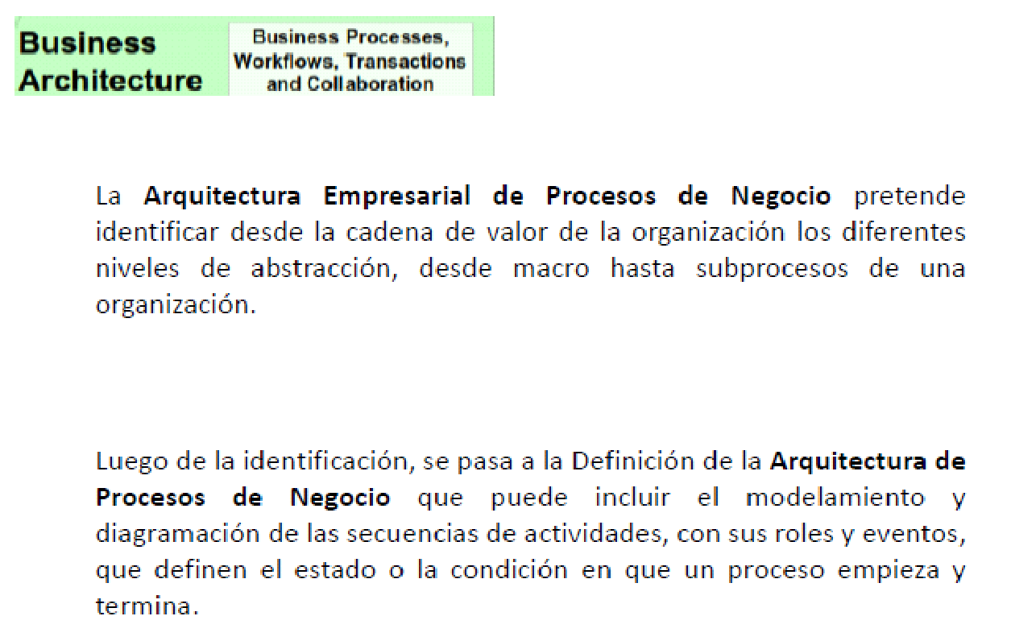
Arquitecturas del negocio
Gerencia de la TI – Sesión 3

Slide 18
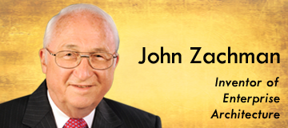
Framework de Zachman
Zachman framework
https://www.youtube.com/watch?v=GBWsmWG1Tmw
Gerencia de la TI – Sesión 3

Slide 19
Framework de Zachman
El Framework de Zachman describe un modelo integral de la infraestructura de la información de la empresa desde seis perspectivas: planificador, propietario, diseñador, constructor, subcontratistas, y el sistema de trabajo. No hay ninguna orientación sobre la secuencia, proceso o aplicación del marco. La atención se centra en garantizar que todos los aspectos de una empresa están bien organizados y muestra relaciones claras que garanticen un sistema completo, independientemente del orden en el que están establecidos.
Gerencia de la TI – Sesión 3

Slide 20
Framework de Zachman
Principios que guían la aplicación del Framework Zachman​
Un sistema completo que puede ser modelado por representación de las respuestas a las siguientes preguntas: ¿Por qué, quién, qué, cómo, dónde y cuándo?
Los seis puntos de vista de captura de todos los modelos críticos para el desarrollo del sistema.
Las restricciones para cada perspectiva son aditivos; las de una fila inferior se suman a los de las filas de arriba para ofrecer un creciente número de restricciones.
Las columnas representan abstracciones diferentes en un esfuerzo por reducir la complejidad de un modelo único que se construyen.
Las columnas no tienen ningún orden.
El modelo de cada columna debe ser único.
Cada fila representa una perspectiva única.
Cada celda es única.
La lógica inherente es recursiva
Gerencia de la TI – Sesión 3

Slide 21
Framework de Zachman
Interrogantes que comprenden las abstracciones para describir los componentes de la empresa
1) ¿Qué?, composición del objeto y listas, datos y entidades del negocio
2) ¿Cómo?, especificación funcional y procesos
3) ¿Dónde?, geometría, conectividad, tecnologías, distribución y localización
4) ¿Quién?, personas, modelos de trabajo y manual de funciones
5) ¿Cuándo?, ciclos, modelos de tiempo, eventos y dinámica
6) ¿Por qué?, fines y medios de las empresas, regulaciones y motivaciones
Gerencia de la TI – Sesión 3

Slide 22
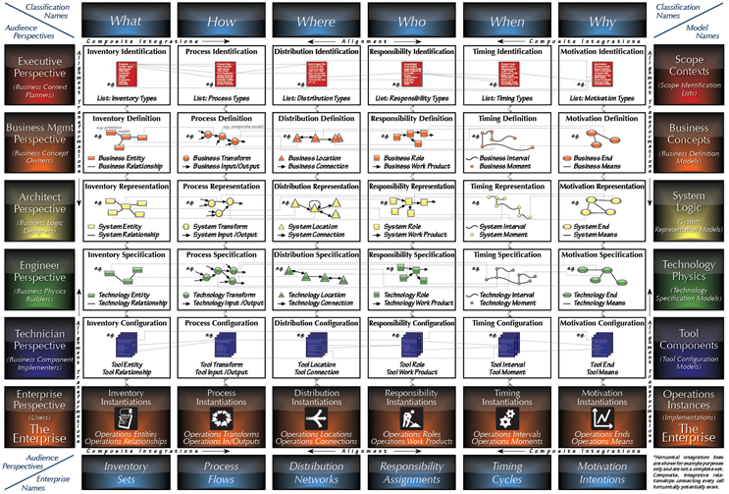
Gerencia de la TI – Sesión 3

Slide 23
The Open Group Architecture Framework
Es un marco de trabajo de arquitectura empresarial que proporciona un enfoque para:
Diseño,
Planificación,
Implementación y
Gobierno de una arquitectura empresarial de información.
Está modelada, por lo general, en cuatro niveles o dimensiones:
Negocios,
Tecnología (TI),
Datos y
Aplicaciones
Gerencia de la TI – Sesión 3

Slide 24
The Open Group Architecture Framework
Dominios de la arquitectura empresarial en TOGAF
1) Empresarial o del negocio: describe estrategias, gobierno, organización y procesos de negocio para alcanzar los objetivos de la empresa.
2) Datos: desarrolla la estructura física y lógica, y los recursos de gestión de datos.
3) Aplicaciones: comprende las aplicaciones para procesar datos, y sus interacciones y relaciones con los procesos comerciales.
4) Tecnológica: describe la infraestructura de hardware, software y redes para desplegar las aplicaciones.
Gerencia de la TI – Sesión 3

Slide 25
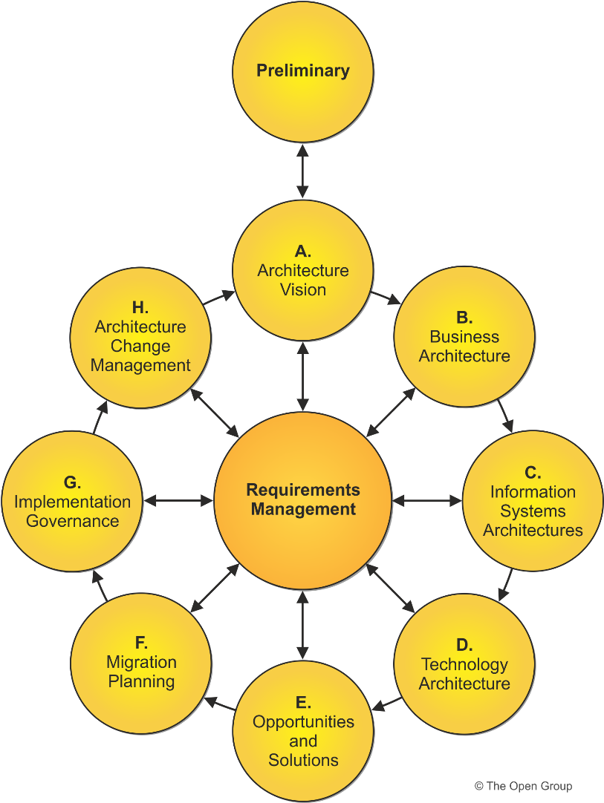
Fases del ADM-TOGAF en función a la gestión de requerimientos
Gerencia de la TI – Sesión 3

Slide 26
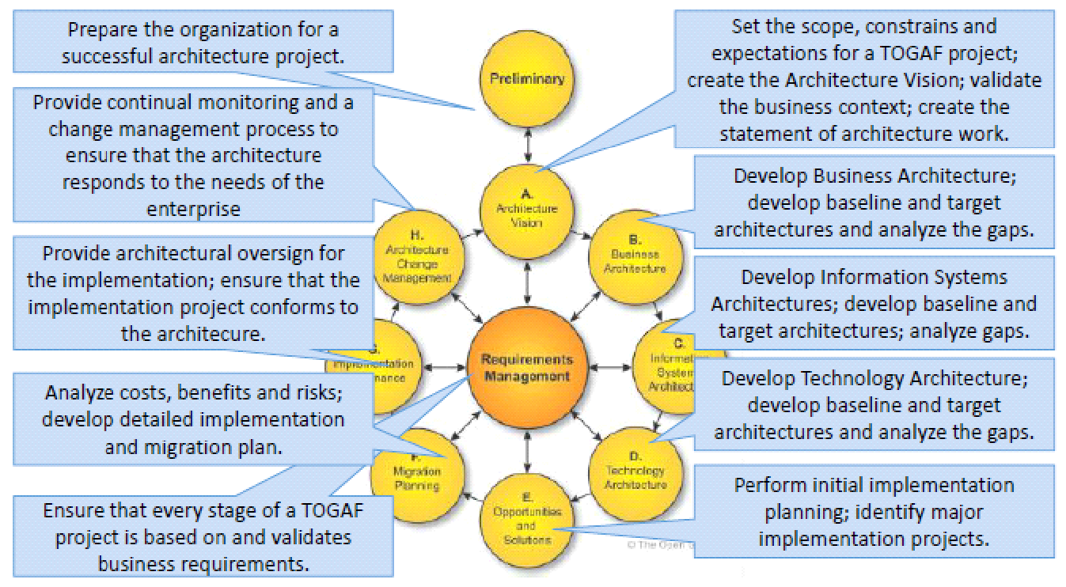
The Open Group Architecture Framework
Gerencia de la TI – Sesión 3

Slide 27
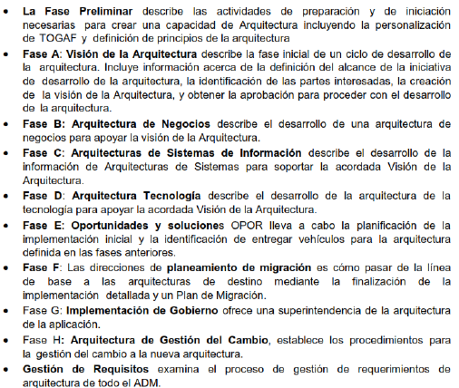
Descripción de las fases del ADM-TOGAF
Gerencia de la TI – Sesión 3

Slide 28
Aplicación de Zachman y ADM-TOGAF
Aplicación para el análisis del negocio
Árbol de objetivos
Mapa de procesos
Alineamiento de procesos y objetivos
Relación de procesos y responsabilidades
Identificación de entidades
Relación de procesos y datos
Distribución geográfica
Modelado del negocio
Gerencia de la TI – Sesión 3

Slide 29
Autoevaluación
Sesión 3

Slide 30

Evidencia de aprendizaje: Prueba de Nivel de Logro
En esta sesión se desarrollará la Prueba de Nivel de Logro
Gerencia de la TI – Sesión 3

